Slide 1

常见线性转化
cdcq

Slide 2

今个我们讲这些
差分和前缀和
离散化
双指针
单调队列
这些都是常见的线性转化问题的方式，虽然比较杂，但是还是放一起讲比较合适
而且这些方式一般都是用于解决数列（序列）上的问题的，例如a1,a2,...,an这样一个序列
我们一般默认序列名字为a，序列长度为n，ai表示序列中的一个元素，后面就不额外强调了

Slide 3
差分和前缀和

Slide 4
概念
差分就是一个序列上相邻两个数做差得到一个新的序列
一般都是后面的数减前面的数
第一个数一般保持不变，相当于默认原序列第0个数是0
例如原序列a1,a2,...,an，它的差分序列就是
b1=a1-0,b2=a2-a1,b3=a3-a2
前缀和就是分别在不同位置，把这个位置之前的数全部加起来，得到的数组成的序列
例如原序列是a1,a2,...,an，它的前缀和序列是
b1=a1
b2=a1+a2
b3=a1+a2+a3

Slide 5
关系
在说这两个东西有什么用之前，先提一个二者的有趣的关系
那就是差分和前缀和互为逆操作
例如a1,a2,...,an的差分序列a1,a2-a1,a3-a2,...,an-a{n-1}，做前缀和就得到
b1=a1
b2=a1+a2-a1=a2
b3=a1+a2-a1+a3-a2=a3

Slide 6

关系
再比如a1,a2,...an的前缀和
b1=a1
b2=a1+a2
b3=a1+a2+a3
bn=a1+a2+...+an
做差分就得到
b1-0=a1
b2-b1=a2
b3-b2=a3
bn-b{n-1}=an

Slide 7
求法
差分的求法没啥好说的
要说的就是一个前缀和的求法，不要傻楞每个数直接开个循环加
我们发现由于前缀和做差分等于原序列，也就是s{i}-s{i-1}=ai
（一般用s[i]表示前i个数的前缀和，s就是sum）
这也就说前缀和序列是存在递推关系的，可以递推算
只需要遍历a[i],然后让s[i]=s[i-1]+a[i]就可以，注意让s[0]=0
这个方法同学们应该都能想到，不过还是要提一下

Slide 8
用法
这两个转化主要是有两个经典用法
一个是用前缀和快速求区间和，包括区间异或和和区间乘
另一个用法是快速做区间加减法

Slide 9
快速区间和
快速区间和就是问你序列中一段连续区间的和是多少
例如问al到ar的和，那就是al+a{l+1}+...+a{r-1}+ar
前缀和可以让你在O(1)的时间完成这个操作
做法很简单，就是让s[r]-s[l-1]就可以了，其中s[0]应该为0
因为s[r]=a[1]+a[2]+...+a[l-1]+a[l]+...+a[r]
s[l-1]=a[1]+a[2]+...+a[l-1]
s[r]-s[l-1]=a[l]+a[l+1]+...+a[r]
这里要记住了，是s[r]-s[l-1]，不是s[r]-s[l]，不要手抖打错

Slide 10
洛谷1115 – 最大子段和
给你一个长度为n的序列a，选出其中连续且非空的一段使得这段和最大
n<=2e5

Slide 11
最大子段和
大家可能都会这题的经典做法
就是贪心，假设当前数为一段的最后一个数，那么无论如何都不能跳过前一个数去选更前面的数
由于是从左到右遍历序列的，因此前一个数为一段结尾的最优答案我们已经求出来了，如果以前一段数结尾，最优的区间和也不大于0，那么就没必要带上它，直接自立门户，自成一段
如果前一段数结尾的区间最大和大于0，当前数就可以把前一段的最优区间接上，形成更优区间
这样就可以快速求出以每一个数结尾的最优区间的值，再从中选取最优值就可以了
不过这个题其实也可以从前缀和的角度入手

Slide 12
最大子段和
如果一个区间和可以表示为s[r]-s[l-1]，那么求最大的区间和实际上就是求s[r]-s[l-1]
仿照贪心的思路，枚举s[r]，那么只需求最小的s[l-1]
只要从左到右枚举s[r]，统计一下之前出现过的s[i]的最小值，然后减一下就得到以a[r]为右端点的最优值
最后从所有右端点的最优值中找出全局最优值就可以了
不过这种写法的细节需要注意一下，不容易写对

Slide 13
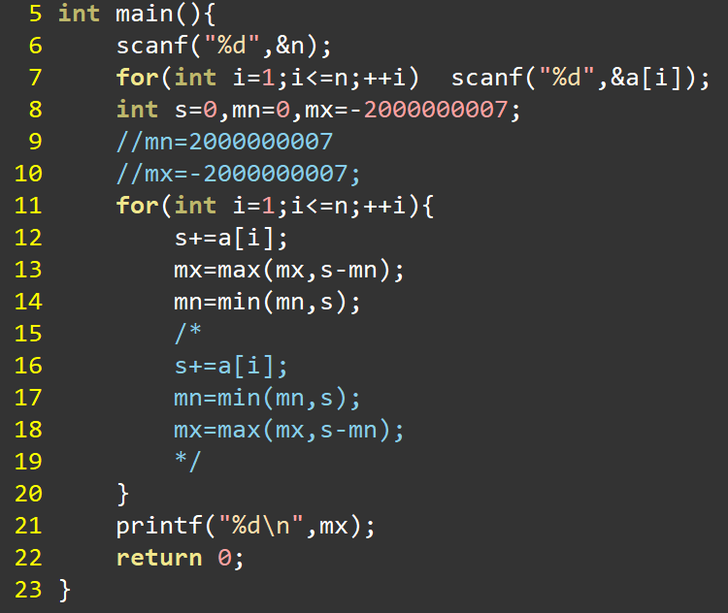
代码

Slide 14
快速区间和
快速区间和其实不止局限于做和
只要是能累计的（能把一大堆数放在一起运算，比如加法能减法不能），以及有逆运算的，都可以用前缀和来做快速区间和
最经典的两个应用是区间异或和和区间乘
异或的逆运算还是异或（异或两次等于没异或）
所以可以定义s[i]=a[1]^a[2]^...^a[i]
然后a[l]^a[l+1]^...^a[r]=s[r]^s[l-1]
异或前缀和除了定义不一样，用法和求法和异或和都是一样的

Slide 15
快速区间和
此外还有前缀乘
前缀乘和前缀异或和和前缀和也是相似的
s[i]=a[1]*a[2]*...*a[i]
a[l]*a[l+1]*...*a[r]=s[r]/s[l-1]
前缀乘不常见是因为乘法很容易就爆int甚至爆longlong了，没什么应用场景
但是题目可能会求模意义下的区间乘，也就是a[l]*a[l+1]*...*a[r]%m
如果模数m是质数，那么需要用快速幂求乘法逆元，然后通过乘乘法逆元来做除法

Slide 16
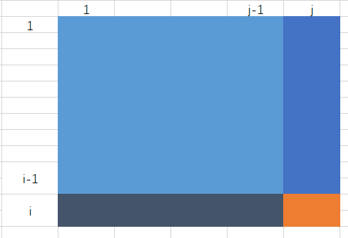
二维区间和
除了序列上的前缀和之外，其实在二维平面上也可以通过做二维前缀和的方式，来快速求子矩阵的和
仿照一维前缀和的定义，二维前缀和被定义为s[n][m]=∑_{1<=i<=n}∑_{1<=j<=m}a[i][j]
同样的，求二维前缀和也可以用递推来加速，不过这里的递推就要麻烦一点
有两种方法，第一种是对每一行求一维前缀和，再得到二维前缀和，这样要用两个数组
另一种方法是使用容斥原理
s[i][j]=s[i][j-1]+s[i-1][j]-s[i-1][j-1]+a[i][j]
这个公式的意义最好结合图来理解
先加左边一大块，再加上边一大块
减去左上角重复的，然后加上右下角一小块

Slide 17
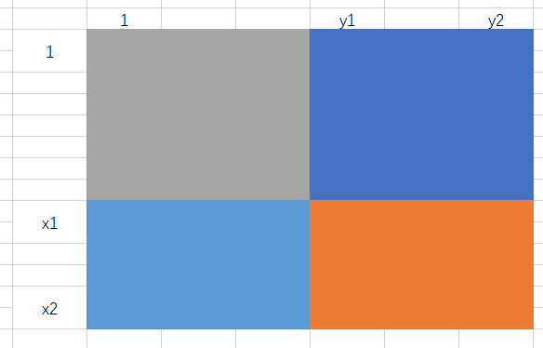
二维区间和
通过二维前缀和求二维区间和同样要用容斥
左上角为(x1,y1)，右下角为(x2,y2)的矩形的计算公式是
s[x2][y2]-s[x1-1][y2]-s[x2][y1-1]+s[x1-1][y1-1]
同样是结合图片比较好理解
求二维前缀和和二维区间和的公式都比较复杂
写的时候注意检查各个下标，很容易写错

Slide 18
洛谷1719 – 最大加权矩形
给你一个n*n的矩阵，问你其中最大的子矩阵的和为多少
n<=120

Slide 19
最大加权矩阵
n挺小的，可以尝试一下枚举矩阵的左上角，再枚举矩阵的右上角，再求矩阵和
如果直接朴素求矩阵和，时间复杂度是O(N^6)的，120是跑不过了
但是如果用二维前缀和加速求矩阵和的过程，就可以优化到O(N^4)，120就能跑过了

Slide 20
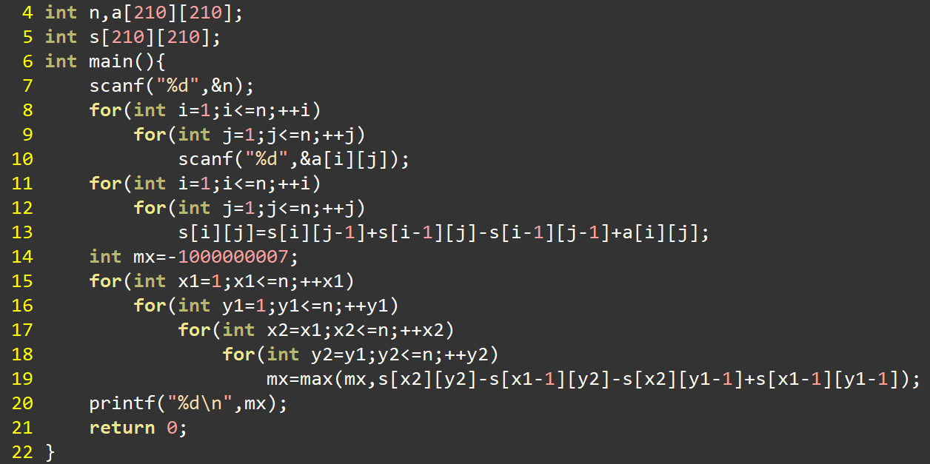
代码

Slide 21

树上前缀和
不只是序列和矩阵能做前缀和，树也是能做前缀和的
树上点前缀和做的是某个节点到根节点的一条路径上，经过的所有节点的值的和
如果一个节点减去它的祖先的父亲的前缀和，就得到这个点到祖先的链的前缀和
如果一个两个点的前缀和加起来，减去lca的前缀和，再减去lca父亲的前缀和，就得到两个点之间路径的前缀和
这里要注意一下，树上的路径和序列还不太一样的，要先减lca，再减lca的父亲
原理也是容斥原理，把重复计算的减掉，有兴趣的同学可以自己证明
此外还要注意，如果是边权而不是点权，那么就应该减去两次lca，这个也比较好理解，不详细说了

Slide 22
洛谷2420 – 让我们异或吧
给你一个树，树上有n个节点，每条边有一个权值，给任意两个点，问两点之间路径的边权异或和是多少
n<=1e5

Slide 23
让我们异或吧
有同学说
这题简单，求出树上异或前缀和，每次询问找出lca就行了
but，实际上根本不用求lca想过么
直接把两个点的树上异或前缀和异或起来就vans了
因为边权情况下，路径和=s[x]+s[y]-2s[lca]，而异或两次lca的前缀和就等于没异或
所以直接异或两个点的前缀和，就相当于去重了

Slide 24
快速区间加
快速区间加是结合前缀和和差分来进行的加速技巧
对一个序列，先做差分再做前缀和就得到原序列
如果对差分序列中的某一个元素加一个数，那么求前缀和之后，这个加上的数会累积到后面所有数
例如序列a1,a2,...,an做差分得到a1,a2-a1,a3-a2,...,an-a{n-1}
如果给ai-a{i-1}加上k，再做前缀和，就得到
b1=a1
b2=a2-a1+a1=a2
bi=ai-a{i-1}+k+a{i-1}-a{i-2}+...+a1=ai+k
b{i+1}=a{i+1}-a{i}+ai-a{i-1}+k+a{i-1}-a{i-2}+...+a1=a{i+1}+k

Slide 25
快速区间加
换句话说，对差分序列中某个位置加k，相当于对原序列的后缀加k
如果先给原序列[l,n]加k，再给[r+1,n]减k，就相当于在[l,r]加k
具体操作是先做差分，再在差分第l个数+k，第r+1个数-k（如果r+1大于n就不用管）
然后求差分的前缀和，就可以在[l,r]区间上+k

Slide 26
洛谷2367 – 语文成绩
有n个人，每个人有一个语文成绩，现在m次操作，每次让第x个人到第y个人的语文成绩都加z，问最后所有人中的最低分是多少
m,n<=5e5

Slide 27
语文成绩
这题如果直接按照题意模拟，每次操作都循环去给区间里的每个人加成绩的话，时间复杂度是O(NM)，nm都是5e5级别，O(NM)肯定TLE了
由于只在最后问一次所有人的成绩最小值，因此可以先做差分，在利用差分做原序列的区间加，在前缀和还原回原序列，再求最小值

Slide 28
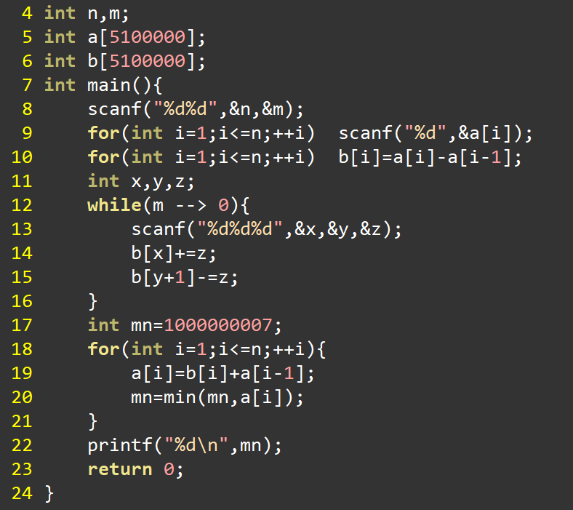
代码

Slide 29
快速区间加
这里需要注意一点，使用前缀和做快速区间加，只能在最后做一次查询操作，因为虽然修改操作是O(1)的，但是查询需要做前缀和还原回原序列，这个时间开销就比较大了
快速区间价经常用在一种叫做树状数组的数据结构上，由于树状数组可以O(logN)速度做单点修改区间查询，因此在这里差分的主要用途就是把单点修改区间查询转化为区间修改单点查询
不过树状数组属于高级数据结垢，我们今天就不多讲了

Slide 30
离散化

Slide 31
概念
离散化和离散其实没啥关系
离散化的本质是把一系列数值用另一些列数值代替
常见的一个应用是把大数映射到小数
在某些问题中，数值可能很大，但是有用的数值不多，因此可以用1,2,...,k来代替原先的数值，同时保证数的大小关系不变，这样就方便进行操作
另一种用法是把实数（指带小数的数）映射到整数上，同样是方便操作

Slide 32
做法
离散化的第一步是识别关键数据，也就是说明确要映射哪些数据
然后将这些数据装到一个数组b里，不用考虑顺序
接着对b排序，这时b中可能有重复数据，这些重复数据不利于操作，还需要进行去重操作，得到没有重复的数组c
这个数组c就是离散化数组
如果对于一个关键数据，想要查询它映射后的id，可以用二分查找
由于c中的数各不相同，且保证关键数据一定在c内，因此查找id的二分是非常好写的
离散化的具体写法可以看例题来学习

Slide 33
洛谷1496 – 火烧赤壁
有一个白色的数轴，现在有n个指令，每个指令将数轴上的一个区间[ai, bi]染成黑色。当然，某些区间可能被重复染色，但这和被染色一次没有区别，它们仍然是黑色的区间。现在问你，当指令都执行完毕后，总共有多少长度的区间被染成黑色？
n<=20000
-1e9<=ai,bi<=1e9

Slide 34
火烧赤壁
n不大啊，O(N^2)能跑得过，如果能模拟就好了
开一个数组表示每一个位置是黑色还是白色，每次操作就遍历染色的区间修改
但是区间长度很大啊，不能枚举
离散化就是优化这个的

Slide 35
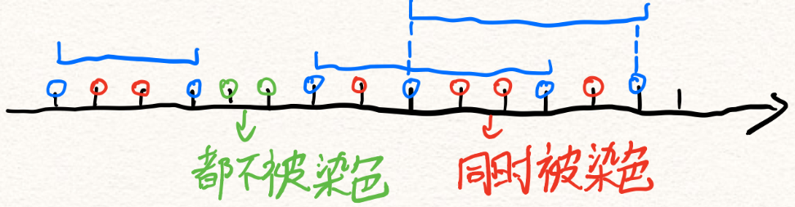
火烧赤壁
由于染色的操作数很有限（相比坐标的大小来说），每次染色又只有两个端点，因此总共被考虑的端点数只有2n个
存在这样一些子区间，它们之中不包含染色的端点，因此这些子区间要染就一起染，可以同意考虑
把输入涉及到的点称为关键点，那么就可以给每个关键点一个标号i，同时用c[i]表示第i个关键点的坐标，并且保证c数组是单调的
这样c[i]到c[i+1]中间的数就一定是统一变化的，可以统一考虑，不妨用点d[i]的颜色来代表区间[d[i],d[i+1])的颜色
这个过程其实就是一个离散化的过程，把关键点比较大的坐标映射到了不大的id
然后就可以用暴力遍历的方式来染色了，复杂度是O(N^2)的

Slide 36
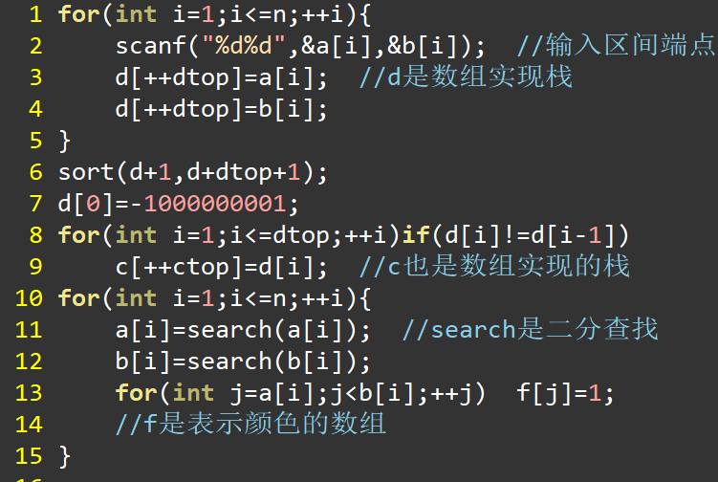
代码

Slide 37
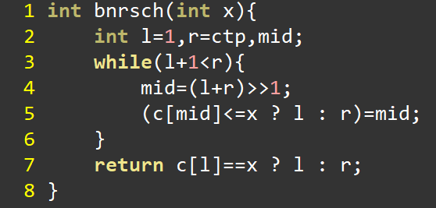
二分的代码
离散化的二分是很好写的
是最简单的二分查找
只需要比大小收缩可能区间
最后在左右两个端点选择一个就行了
第5行和第7行是三目表达式
等价于
if(c[mid]<=x) l=mid;
else r=mid;

Slide 38
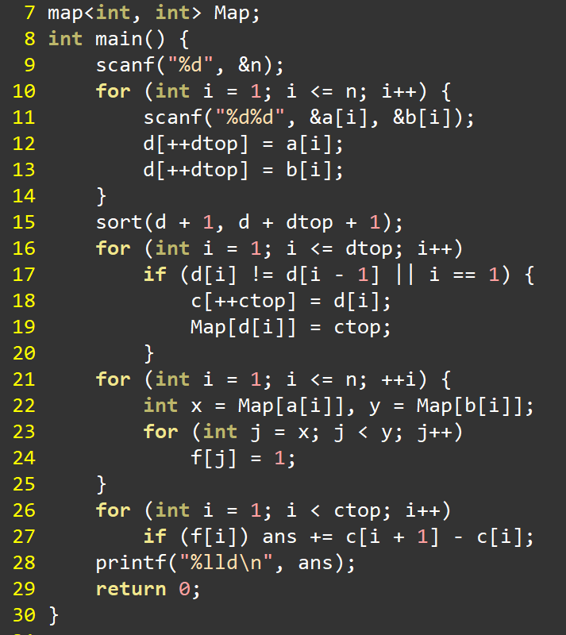
STL代码

Slide 39
洛谷1955 - 程序自动分析
你有无数个变量x1,x2,x3,...。现在给你n个关系，每个关系有三个参数ije ，当e=1时关系为xi=xj，当e=0时关系为xi!=xj。问你这n个关系能否全部满足。
n<=1e5
xi,j<=1e9

Slide 40
程序自动分析
关系只有等于和不等两种，等于关系之间是不会冲突的，不等关系之间也是不会冲突的，所以需要考虑的只有等于关系和不等关系之间的冲突。可以先用图染色或并查集的方式预处理相等关系，求出所有的相等联通块，再检查所有不等关系，判断是否有不等关系会发生冲突。
现在的问题是元素的数量太多了，有1e9个，不论是并查集还是图染色都无法承担。怎么破？
观察发现这1e9个变量一定不会全部用上。总共只有1e5个关系，每个关系涉及两个变量，最多涉及2e5个变量。其余的变量和答案没有任何关系，可以直接忽略。
那么我们用离散化的方法，收集所有变量标号，排序去重，装到数组c里，用下标i代替标号c[i]。这样使得变量数缩减为O(n)，从而可以用并查集或图染色来解决问题。

Slide 41
洛谷1884 - Overplanting
在平面直角坐标系中有n个矩形，现在给出每个矩形的左上角(x1,y1)$和右下角(x2,y2)，问你这些矩形的覆盖面积是多少？重复覆盖的区域只计算一次。
n<=1e3
-1e8<=x1,y1,x2,y2<=1e8

Slide 42
Overplanting
这题和离散化第一个例题有点类似，都是统计覆盖且不计重复，只不过从一维升级到了二维
二维空间的离散化可以对两个维度分别离散，也可以统一离散，效率没有太大区别，可以忽略
一般推荐偷懒直接统一离散
处理覆盖的方法可以类比一维版本，用f[i][j]表示左上角为(c[i],c[j])、右下角为(c[i+1],c[j+1])的矩形
但是直接去暴力枚举覆盖是会T的，因为虽然地图不大，但是矩形的数量很多
这里优化时间就要用到差分
这里其实没必要用二维差分，用一维差分，然后暴力枚举另一个维度就可以了
先不考虑有没有覆盖，而是考虑覆盖了多少次，然后用差分进行行的区间加，所有操作昨晚后对每一行做前缀和，统计被覆盖次数>0的面积总和

Slide 43
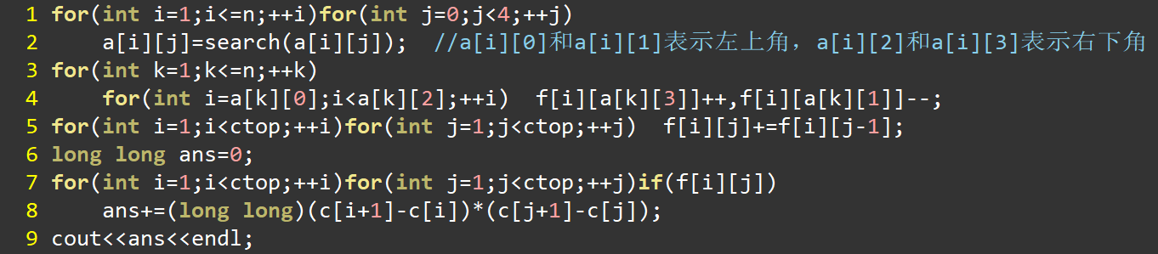
代码

Slide 44
双指针

Slide 45
概念
双指针里的指针并不是指C语言中的指针，而是一个抽象的指针
我一个指针“指”在了序列中的某个地方，一方面表示目前枚举到了这里，另一方面表示正在关注这个数，两个指针也经常有区间左右端点的意义
一般是枚举一个指针，然后另一个指针随着这个指针的移动而移动
这就要求题目一般要有随着一个指针移动，另一个指针单调移动的特点
不知道为什么，双指针在二分的判断函数中特别常见
此外跟双指针有点类似的一个技巧经常在涉及区间的题目中出现

Slide 46
洛谷1102 – A-B数对
给你一个序列以及一个数C，问序列中差为C的数对的个数（不同位置但数值一样的数算不同的数对）
n<=2e5
a[i]<=2^30

Slide 47


数对
有同学说这题我会！
直接开一个桶，也就是值域数组，a[i]表示值为i的数有多少个，然后在桶上就能找到差距为c的数对个数
但是值域是2^30看到了么
那用离散化？
离散化的弊端就是离散完了之后，相邻的数差距不为1了，不能很方便地找到差距为c的数了
但是我们还是可以用双指针来找到这个差距为c的数对

Slide 48
数对
由于离散化数组是递增的，因此枚举比较小的那个数，大的那个数的位置一定是递增的，如果大的数不存在，那么就让指针停在比大的数大的那个数上，总之右边指针的位置一定随着左边的增加而增加
有了这个性质，就可以让两个指针同时从第一个数出发，只要指针的指的数之差小于C，就让右指针不断增加，直到大于等于C或者超出序列范围
如果等右指针递增完毕，发现左右之差等于C，就可以统计答案了
这个时候就用到离散化，c[i]表示第i个数的数值，d[i]表示数值为c[i]的数有多少个，然后d[l]*d[r]就是答案

Slide 49
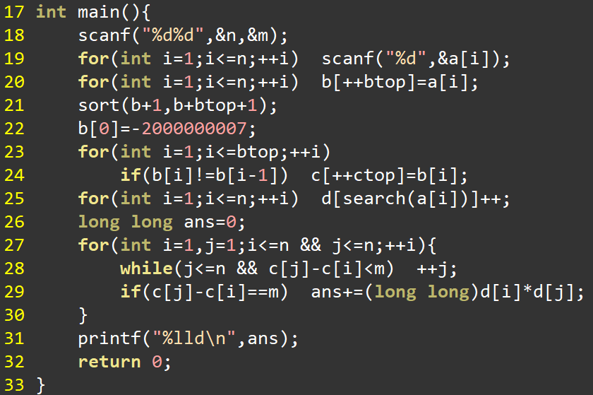
代码

Slide 50
洛谷3143 - Diamond Collector S
给你n个钻石，每一个钻石有一个闪亮度，现在让你挑选一些钻石放到两个盒子里，要求：
1.任意两个位于相同盒子的钻石的闪亮值之差不能超过k
2.两个盒子的闪亮值之和最大
n<=5e4
a[i],k<=1e9

Slide 51
Diamond Collector S
首先要对原序列排序，这是比较显然的
然后容易发现，如果两个钻石放到同一个盒子，那么这两个钻石中间的也可以放到同一个盒子
那么问题实际上是要找出两个不相交的区间，使得最大值和最小值之差都小于k，且区间长度之和最大
（可以默认区间是不相交的，因为如果是相交区间，那么一定可以把一个区间的一部分划给另一个区间，这样就又是不相交的了）
由于两个区间互不影响，因此直接离散化做两次就可以了，第一次的结果储存到f数组里，f[i]表示以右端点小于i的所有方案的最优值，然后统计答案的时候统计r-l+1+f[l]就可以了

Slide 52
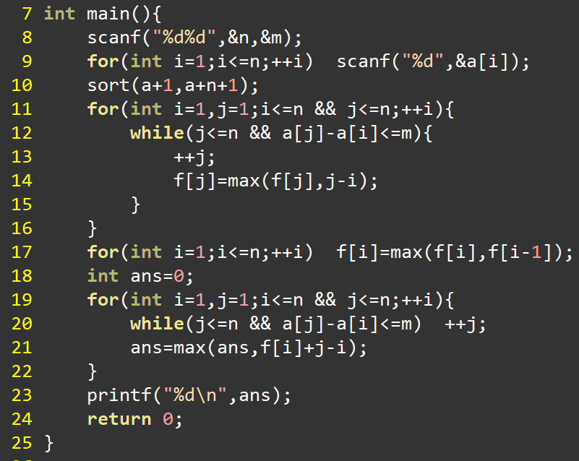
代码

Slide 53
洛谷1638 – 逛画展
给你n幅画，每幅画有一个画师，总共有n个画师，让你选择一个区间[a,b]，使得把区间内的画看完之后能看过所有画师的画，要求区间长度最小，如果多解输出a更小的区间
n<=1e6
m<=1e3

Slide 54
逛画展
聪明的同学一定能想到
如果左端点不断增加，那么右端点也是不断增加的
因为有可能左端点增加1个，导致某个画师被从区间中踢出去了，因此右端点必须往右把他找回来
所以这题的做法和上题也比较类似，枚举左端点，每当左端点+1，就不断右移右端点，直到所有画师都被包含为止
判断画师是不是都被包含可以用桶数组
d[i]表示画师i在区间中出现的次数，然后再用cnt变量表示区间内的画师数
踢走一个画师k时让d[k]--，如果d[k]--后等于0那就让cnt--
同理，右端点加入一个画师k时让d[k]++，如果++后等于1就让cnt++

Slide 55
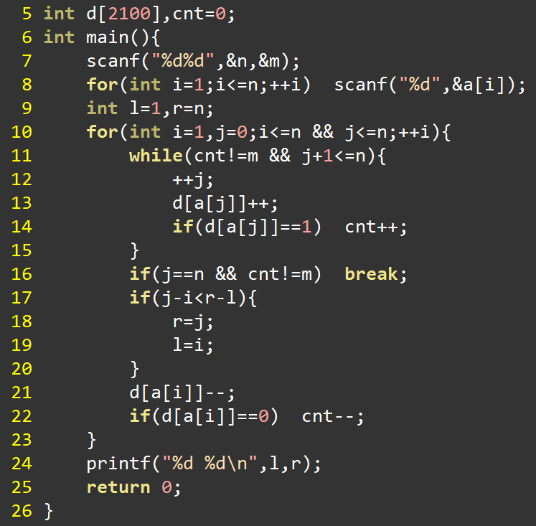
代码

Slide 56
单调队列

Slide 57
概念
单调队列是指在把可用的决策装到一个队列里，这个队列满足一定的单调性质，使得队列的队头总是最优的决策，以达到加速决策的过程
同样的还有单调栈，原理是一样的，只不过弹栈和出队的位置不一样罢了
单调队列对思维能力要求比较高，有时候会开单独一节课讲，这里就只简要介绍一下基本的应用
由于可以加速决策，所以单调队列也经常被用来优化dp

Slide 58
洛谷1886 – 滑动窗口
给你一个序列，以及一个宽度为k的窗口（其实就是一个区间），现在把这个窗口从序列的最左边滑到最右边，每次滑一个长度，问你在每个位置时，窗口里内部数字的最大值和最小值是多少
n,k<=1e6
-2^31<=ai<=2^31

Slide 59
滑动窗口
最大值和最小值其实是一样的，做两边就可以了，所以下面就只考虑最大值
在每个位置，窗口里都有k个数，这k个数都有可能是最大值，这就是所谓的k个决策
但是这k个数其实并不都有可能是最大值
比如现在窗口里有5个数 2 5 4 1 3
1这个数，不仅比3小，出现的位置也比3早，因此直到1被踢出，3都没有被踢，所以在1仅剩的生命中是无论如何都干不过3了，我们就可以把它T掉
同理，2也干不过3，但是5和4还是可以的，而4也不一定干的过5，因为4比5晚，有可能5飞了但是4在，这时4就是老大
因此实际上可能成为答案的队列是这样的：5 4 3
看到了吗，单调递减，这就是所谓的“单调”队列
而窗口中最大的数就是队尾，也就是5

Slide 60
滑动窗口
这个单调队列中的每个元素不止有它的值，还保存了它出现的位置
如果新来的一个数，发现队头比它小，那就说明一定干不过，直接踢掉
一直踢不可能成为答案的队尾，直到队头比它大，或者队空了为止，就把这个数装进去
此外不要忘了每次移动窗口后，如果发现队尾的数的下表已经超过窗口的范围了，就要先把队尾出队，然后再把新元素入队
因此这个队列实际上是个双端队列，后面可以出，前面也可以出

Slide 61
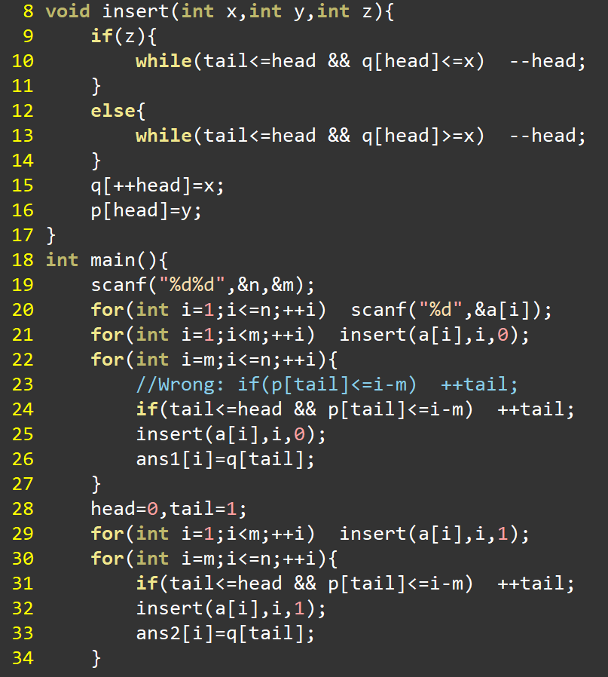
代码

Slide 62
洛谷1714 – 切蛋糕
给你n个蛋糕，每个蛋糕有一个幸运值，告诉你一个数m，要求你从中选取连续的k块蛋糕，保证k<=m且k块蛋糕的幸运值之和最大
n<=5e5

Slide 63
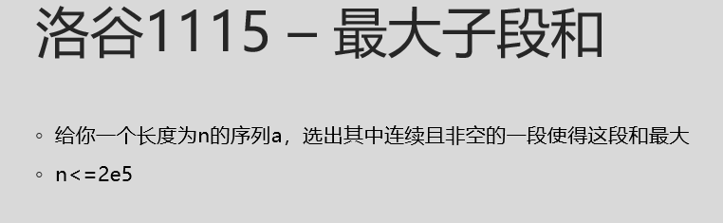
切蛋糕
这题是不是有点眼熟啊 →
但是注意这题要求至多选m块，所以还是跟之前的最大子段和不一样的
不过我们仍然可以用最大字段和的思路来考虑这个问题
一段区间[l,r]的和可以用前缀和s[r]-s[l-1]表示
那么如果枚举右端点，让区间和最大就是让s[l-1]最小
那么就是求f[i]=s[i]-min{s[k]|i-m<=k<=i-1}
这就是个经典滑动窗口问题
这题就是一个经典单调队列优化dp的问题

Slide 64
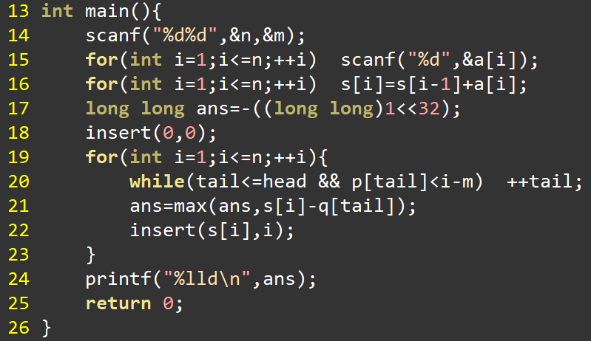
代码

Slide 65
讲完了
讠身寸 讠身寸

